Slide 1
MRB操作マニュアル
L2TPリモートアクセス設定

Slide 2
目次
1. L2TPリモートアクセス設定

Slide 3
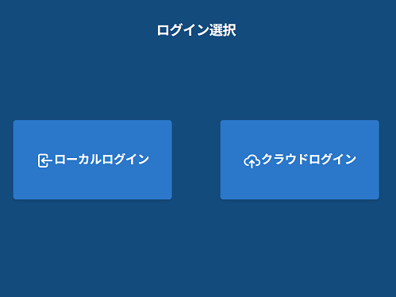
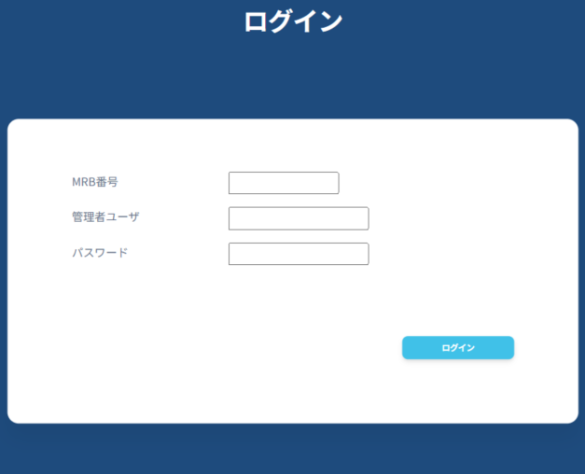
1. L2TPリモートアクセス設定
L2TPリモートアクセスの設定手順について説明します
① ログイン選択画面で「クラウドログイン」をクリックします
② MRB番号（機器コード）、管理者ユーザ、パスワードを
入力し、「ログイン」をクリックします

Slide 4
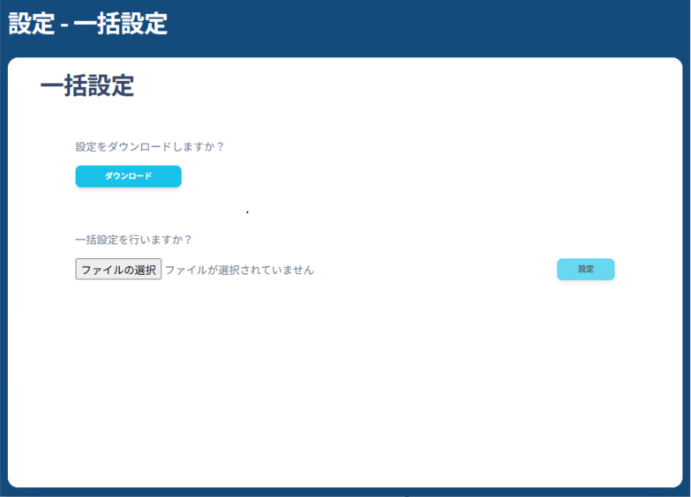
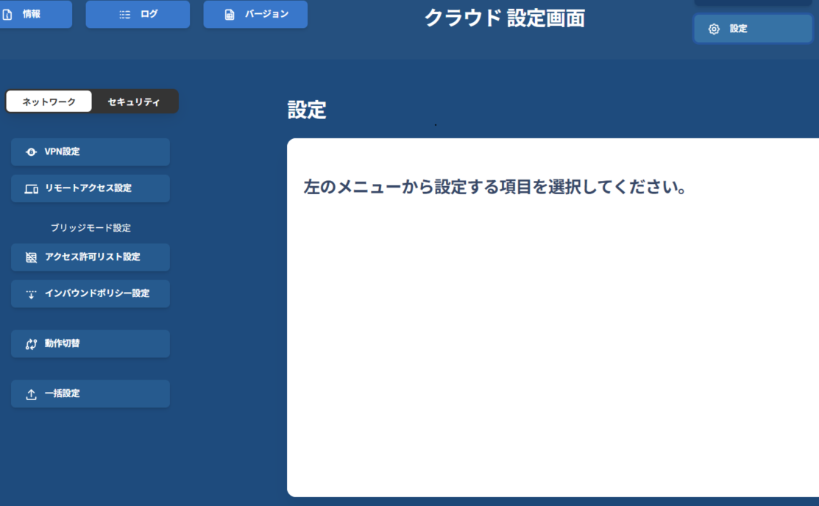
③ クラウド管理画面にログイン後、右上の「設定」をクリック
し、左下の「一括設定」をクリックします
④ 「ダウンロード」をクリックします

Slide 5
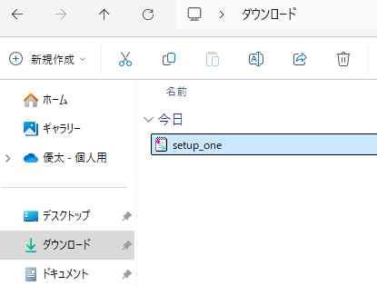
⑤ ダウンロードした設定ファイルを開きます
⑥ リモートアクセス設定を追記し、ファイルを保存します
設定内容は下記をご参照ください
※「リモートアクセス用IP」と「DHCP範囲」に設定するIPは
ローカルネットワークと異なるものを設定してください
設定内容 | 設定例
REMOTE_ACCESS{ | REMOTE_ACCESS{
設定のON・OFF | CONFIG=ON
リモートアクセス用IP | IP=172.23.0.1
DHCP範囲 | CLIENT_RANGE=172.23.0.10-172.23.0.20
プライマリDNS | DNS=8.8.8.8
セカンダリDNS | DNS=8.8.4.4
事前共有鍵 | PSK=psktrtsecret1
ユーザID パスワード | USER=user1 trtpass11
ユーザ複数登録の場合は、 改行して同様に記載 | USER=user2 trtpass22
} | }

Slide 6
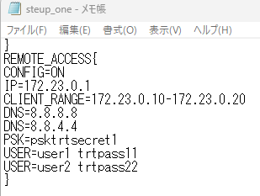
※設定ファイルのサンプル
※上記の例をコンフィグに記載した場合、
L2TP/IPsecにより事前共有鍵psktrtsecret1でアクセスが可能になり、
user1はパスワードtrtpass11で、User2はパスワードtrtpass22で
利用できるという設定が行われます
⑦ クラウド管理画面にログイン後、右上の「設定」をクリック
し、左下の「一括設定」をクリックします

Slide 7
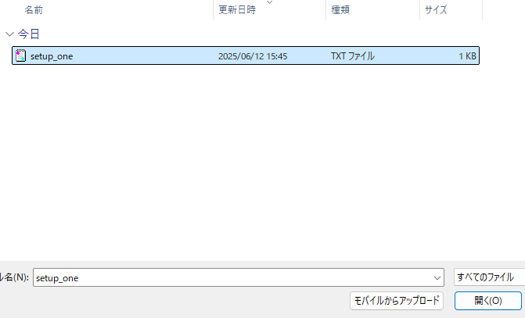
⑧ 「ファイルの選択」をクリックします
⑨ 追記したファイルを選択し、「開く」をクリックします

Slide 8
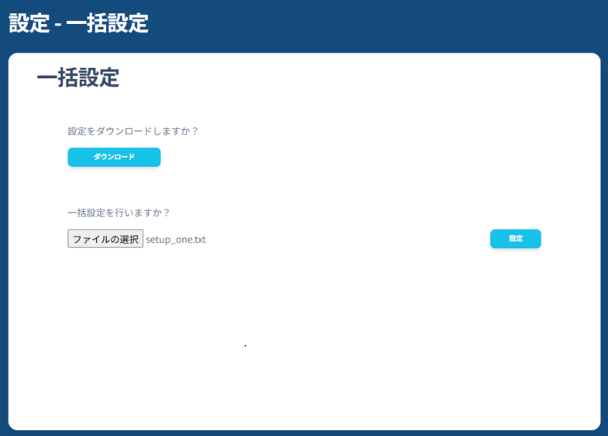
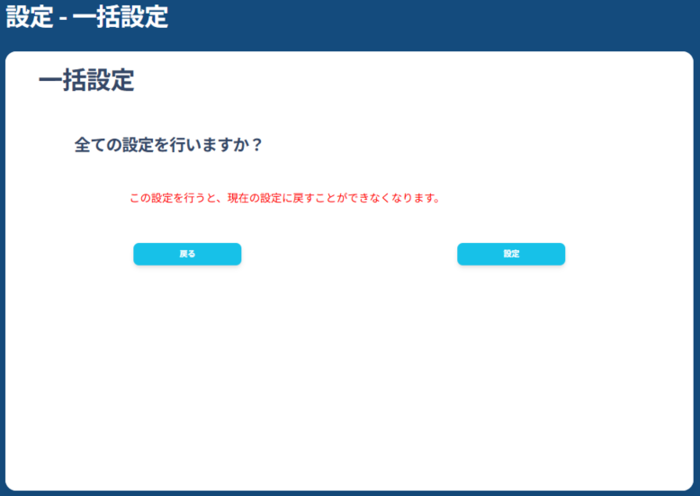
⑩ 「設定」をクリックします
⑪ 「設定」をクリックして作業は完了です

